Slide 1
エネルギーを巡る状況と
エネルギー基本計画の概要
平成２６年５月

Slide 2
エネルギー基本計画について
エネルギー基本計画は、エネルギー政策基本法（２００２年（平成１４年）公布・施行）に基づき、エネルギー需給に関して総合的に講ずべき施策等について、関係行政機関の長や総合資源エネルギー調査会の意見を聴いて、経済産業大臣が案を策定し、閣議決定するもの。
エネルギー基本計画（第一次）
閣議決定日：２００３年（平成１５年）１０月７日
（自民党：小泉総理大臣、中川経済産業大臣）
エネルギー基本計画（第二次）
閣議決定日：２００７年（平成１９年）３月９日
（自民党：安倍総理大臣、甘利経済産業大臣）
エネルギー基本計画（第三次）
閣議決定日：２０１０年（平成２２年）６月１８日
（民主党：菅総理大臣、直嶋経済産業大臣）
エネルギー基本計画（第四次）
閣議決定日：２０１４年（平成２６年）４月１１日
（自民党：安倍総理大臣、茂木経済産業大臣）

Slide 3
今次エネルギー基本計画の策定について（『はじめに』 Ｐ３～ ）
我が国は化石燃料資源に乏しく、大宗を海外からの輸入に依存するという根本的な脆弱性を抱えており、エネルギーの安定的供給は常に大きな課題。
前回エネルギー基本計画を策定してから、東日本大震災・東京電力福島第一原発事故をはじめ、エネルギーを巡る環境は、国内外で大きく変化。我が国のエネルギー政策は大規模な調整を求められる事態に直面。
東京電力福島第一原子力発電所事故で被災された方々の心の痛みにしっかりと向き合い、寄り添い、福島の復興・再生を全力で成し遂げる。ここがエネルギー政策を再構築するための出発点であることは言を俟たない。
今次計画（第四次エネルギー基本計画、平成２６年４月１１日閣議決定）は、中長期（今後２０年程度）のエネルギー需給構造を視野に、今後２０１８年～２０２０年頃までを『集中改革期間』と位置付け、この期間におけるエネルギー政策の方向性を示すもの。
エネルギー政策に奇策は通用しない。
未来に向けて、国民生活と経済・産業を守るための責任あるエネルギー政策を立案・実行。

Slide 4
１．我が国のエネルギー需給構造が抱える課題（Ｐ６～）
＜“キーワード”＞
（１）我が国が抱える構造的課題（Ｐ６～）
・海外からの資源に大きく依存し、中東情勢等の変化に左右されやすい国内供給体制。
・人口減少、技術革新等による中長期的なエネルギー需要構造の変化。
・新興国の需要拡大等による資源価格の不安定化と世界の温室効果ガス排出量増大。
（２）東京電力福島第一原子力発電所事故及びその前後から顕在化してきた課題（Ｐ８～）
・原発の安全性に対する懸念及び行政・事業者に対する信頼の低下。
・化石燃料依存の増大（輸入の増加）による国富の流出拡大、中東依存の拡大、電気料金の上昇、我が国の温室効果ガス排出量の急増。
・東西間の電力融通、石油等緊急時供給体制などの構造的欠陥の顕在化。
・需要家の節電行動など需要動向の変化。
・シェールガスの生産拡大などによる北米エネルギー供給の自立化とエネルギーコストの国際間格差の拡大。

Slide 5
［参考］ 日本のエネルギーは今
原発が停まった分は火力発電で穴埋め、影響は国民一人ひとりの生活へ
① 発電用燃料の負担は、東日本大震災後 約3.6兆円／年 増加
（一人当たり年間約3万円、一日当たり約100億円の負担増）
→ 家庭の電気料金は既に約2割増 ／ 企業の雇用・収益・株価にも影響
→ この負担は国内には受益をもたらさず、国の富が海外に流出
貿易収支・経常収支も急速に悪化
貿易収支は震災以降、▲１８．１兆円の悪化
最大の要因は、化石燃料輸入：▲１０．０兆円
2013年
経常黒字は過去最小
（３．３兆円）
価格が高騰し、かつ大きく変動もする
化石燃料の輸入削減は、
一刻も早く手をつけるべき課題

Slide 6
［参考］
震災発生以降、電気料金は大幅に上昇
燃料費調整制度導入後の標準世帯料金の推移
（東京電力の場合）
電気料金（標準世帯のモデル料金）は全国平均で2割程度上昇
（東京電力管内は30%を超える）
震災前比
＋１，８６０円
（＋約３０％）

Slide 7

【参考】 日本の原油の主要調達先（２０１２）
ロシア（4.7％）
イラク（1.9％）
イラン（5.2％）
サウジアラビア（33.0％）
オマーン（2.9％）
カタール（10.7％）
UAE（21.8％）
インドネシア（3.7％）
クエート（7.6％）
マラッカ依存度８３.２％
ランク７
ランク６
ランク５
ランク４
ランク３
ランク２
中東依存度８３％
ホルムズ依存度８０％
暴力や拘留などを含む海賊行為
海上におけるチョークポイント
※財務省 「貿易統計」等より作成
マラッカ依存度はマラッカ海峡以西の輸出主要国の率の積み上げ
※ＯＥＣＤ カントリーリスク（６月２８日時点）より作成 http://www.oecd.org/tad/xcred/cre-crc-current-english-rev1.pdf
なお、ＯＥＣＤ域内高所得国やユーロ圏内高所得国は評価・分類なし。
6

Slide 8
我が国のエネルギー需給構造が抱える課題（Ｐ６～）
＜我が国が抱える構造的課題＞
各化石燃料の輸入先とホルムズ依存度（2012年）
○我が国における国内資源の生産量（2012年度）は、原油１．３万ＢＤ、天然ガス（ＬＮＧ換算）２６０万トン、石炭１２２万トンと、 それぞれの輸入量に対して１％にも満たない。
○他方、原油は中東依存度が高く、天然ガス、石炭は豪州、東南アジア諸国への依存度が高い。
・原油
・天然ガス
・石炭
中東依存度８３％
（ホルムズ依存度８０％）
総輸入：３６６万BD
中東依存度0％
（ホルムズ依存度０％）
総輸入：１億８，５１５万ｔ/年
中東依存度２９％
（ホルムズ依存度２４%）
総輸入８，７３１万t/年
単位：万BD
単位：百万ｔ
単位：百万ｔ
出典：貿易統計（２０１２年１月～１２月）

Slide 9
［参考］
電力供給における化石燃料依存度は第一次ｵｲﾙｼｮｯｸ当時よりも高い
→ 化石燃料はほぼ全て海外からの輸入。エネルギー安定供給のリスク大。
石油・天然ガス・石炭に頼る構図へ
水力
1973年度
76％
再エネ等
2010年度
天然ガス
原子力
62％
2012年度
88％
日本のエネルギー自給率は主要国中最低レベル
原子力
＜各国の自給率比較（2012年）＞
化石燃料等
日本
（2010年）
日本
（2012年）
中国
韓国
米国
英国
フランス
ドイツ
スペイン
インド
※IEA「Energy Balance of OECD, Non-OECD Countries 2012,2013」（OECD諸国は2012年のデータが最新の推計値、非OECD諸国は2010年のデータが最新の確定値）

Slide 10
［参考］世界各国の電源構成（２０１１年）
『脱原発』を宣言しているドイツや『原発依存』を推進するフランスもあるが、欧州全体で見れば、石炭、石油/天然ガス、原子力。再エネ/水力がほぼ1/4ずつ。
9

Slide 11
［参考］
③ 老朽火力（天然ガス・石炭・石油）まで動かし、国内の電力需要を賄う
→ 今使っている火力発電所の2割は運転開始後40年以上のもの
④ 地球温暖化対策にも逆行
→ 温室効果ガスを減らす努力（取組）を打ち消し、更に増えている状況
運転中の老朽火力発電所（運転開始後40年以上）、トラブル（計画外停止）件数は増加
 | 2010 | 2011 | 2012
トラブル件数 （計画外停止） | 101 | 127 | 168
（運転中の 40年超火力基数） | 53基 | 65基 | 82基
対象： 電力需要の多い
夏季（７～９月） と冬季（１２～２月）
日本の国際約束
震災以降（2010→2012）
日本全体の
温室効果ガス排出量（2012年度:
約13億トン）の
約1割分の増加
90年比マイナス6%
(0.76億トン削減）
電力分野
1.12億トン増

Slide 12
１．我が国のエネルギー需給構造が抱える課題（Ｐ６～）
我が国のエネルギー需給構造が抱える課題（Ｐ６～）
世界のエネルギー起源CO2排出量は、新興国を中心に拡大（日米欧等のOECD諸国の排出量が減少する中、中印、中東諸国等の非OECD諸国の排出量が増加）。いかに新興国の取り込んでいくかが重要。
2035年、世界のＣＯ２排出量の７割は非OECD国。
出典：ＩＥＡ ＷＥＯ 2013
（New Policy Scenario）
11

Slide 13
［参考］世界の原子力発電の動向
１．欧州の一部において、脱原発の動きが見られるが、アジア、米国、欧州、中東地域では原子力発電が拡大もしくは維持の方向。
２．世界全体では、２０３０年には原子力発電が１．７倍に増加する見込み。
万kW
ＩＡＥＡ
高位予測
（72200）
米国は、現在22基の新設が計画しているが、足下はシェールガス革命により遅延。
全体として１.７倍
増加する見込み
70,000
60,000
50,000
40,000
30,000
20,000
10,000
0
○ドイツは、2002年に脱原発法を制定し、福島事故後には古い原発を即時閉鎖。2030年には0となる見込みだが、電力会社から提訴が相次いでいる。
○スペインは、今後の新増設は予定されておらず、脱原発の方向。
○スイスも、2011年5月に「エネルギー戦略2050」を閣議決定。段階的な脱原発へ。
○ベルギーも2003年に脱原子力法を制定。2025年には0となる見込み。
その他
（中南米・アフリカ）
その北米
米国
(同程度)
その他東欧
○ロシアは、「エネルギー戦略2030」に基づき、2030年までに原子力比率（発電電力量）を25％～30％に高めるとし、プーチン大統領も28基の新設を表明。
北米
同程度
その他西欧
ロシア
(約2倍)
○フランスは、原子力比率（発電電力量）を75％→50％へ低減すると表明するも、建設中の原発1基の計画を続行するなど、原子力を維持。
フランス
(同程度)
ＩＡＥＡ
低位予測
（43400）
○英国は、地球温暖化対策等から、2013年に電力市場改革を決定。原子力にも固定価格買取制度と債務保証を導入。中国資本も受入れ、2基の新設が決定。
欧州
同程度
英国(約2倍)
北米
(約12,000)
中東
(約55倍)
○ＵＡＥは、2008年に策定した包括的な原子力政策に基づき、10数基を建設予定。
○サウジアラビアは2010年の国王令を契機に、今後20年間で16基新設する予定。
ドイツ、スペイン、
スイス、ベルギー
(約2900)
インド
(約16倍)
○インドは、2012年に「第12次5ヶ年計画」を決定し、2030年までに約6,000万kWに達する見込み。福島第一発電所事故後も、原子力推進方針は変更なし。
欧州
(約16,000)
日本
○韓国は、2014年1月に「第2次国家エネルギー基本計画」を決定。2035年までに約18基建設し、約4,400万kW、原発比率（設備容量）を29％とする。
韓国
(約2倍)
アジア
約３倍
○中国は、2012年、「原子力発電中長期的発展計画」により、2020年には約50基増、5,800万kWに。2030年においては少なくとも現在の約8倍となる見込み。
中東
(約90)
中国
(約8倍)
アジア
(約8,800)
出典：Energy, Electricity and Nuclear Power
Estimates for the Period up to 2050
World Nuclear Associationホームページ
※中国：新設のうち、運転開始時期が未定のものを除く。
韓国：第2次エネ基で想定する新設分のうち2030年までの
設備容量相当分を追加。
日本：福島第一、第２を除いて40年廃炉とし、島根③、大間を含む。
米国：新設分をリプレースと想定し、既設分から除く。
2012年末（実績）
2030年見通し
（各国の計画等）

Slide 14
２．エネルギーの需給に関する施策についての基本的な方針（Ｐ１５ ～）
（１）エネルギー政策の原則と改革の視点（P１５～）
①エネルギー政策の基本的視点
“３Ｅ＋Ｓ”
「安定供給（エネルギー安全保障）」
「コスト低減（効率性）」
「環境負荷低減」
を追求・実現
「安全性」が前提
各エネルギー源がもつサプライチェーン上の強みが最大限発揮され、弱みが他のエネルギー源によって補完される、『多層的』な供給構造。
制度改革を通じ、多様な主体が参加し、多様な選択肢が用意される、より『柔軟かつ効率的』なエネルギー需給構造。
「国際的視点」
・国際的な動きを的確に捉えたエネルギー政策の確立。
・海外事業の強化によるエネルギー産業の国際化。
「経済成長」
・立地競争力強化のためのエネルギー需給構造の改革。
・経済成長の起爆剤となるエネルギー市場の活性化。
＋

Slide 15
２．エネルギーの需給に関する施策についての基本的な方針（Ｐ１９～）
各エネルギー源の位置付け
１）再エネ（太陽光、風力、地熱、水力、バイオマス・バイオ燃料）
温室効果ガス排出のない有望かつ多様で、重要な低炭素の国産エネルギー源。３年間、導入を最大限加速。その後も積極的に推進。
２）原子力： 低炭素の準国産エネルギー源として、優れた安定供給性と効率性を有しており、運転コストが低廉で変動も少なく、運転時には温室効果ガスの排出もないことから、安全性の確保を大前提に、エネルギー需給構造の安定性に寄与する重要なベースロード電源。原発依存度については、省エネ・再エネの導入や火力発電所の効率化などにより、可能な限り低減させる。その方針の下で、我が国の今後のエネルギー制約を踏まえ、安定供給、コスト低減、技術・人材維持の観点から、確保していく規模を見極める。
３）石炭： 安定性・経済性に優れた重要なベースロード電源として再評価されており、環境負荷を低減しつつ活用していくエネルギー源。
４）天然ガス：ミドル電源の中心的役割を担う、今後役割を拡大する重要なエネルギー源。
５）石油： 運輸・民生部門を支える資源・原料として重要な役割を果たす一方、ピーク電源としても一定の機能を担う、今後とも活用していく重要なエネルギー源。
６）LPガス： ミドル電源として活用可能であり、平時のみならず緊急時にも貢献できる分散型のクリーンなガス体のエネルギー源。

Slide 16
［参考］電力需要に対応した電源構成
（参考）年間発電電力量
電源構成に
ついての考え方
◇あらゆる面（安定供給、コスト、環境負荷、安全性）で優れたエネルギー源はない。
◇電源構成については、エネルギー源ごとの特性を踏まえ、現実的かつバランスの取れた需給構造を構築する。
◇ベストミックスの目標は今後示す。
発電量
新エネ等
太陽光、風力
石油
電源の性格
石油
揚水式水力等
天然ガス
ピーク電源
コスト高
出力変動
容易
ミドル電源
コスト中
出力変動
可能
天然ガス、ＬＰガス等
石炭
ベースロード
電源
原子力
石炭
一般水力
地熱
コスト低
出力一定
原子力
水力
0 4 8 12 16 20 24
時間
2010年度
2012年度
ベースロード電源：発電コストが低廉で、昼夜を問わず安定的に稼働できる電源
ミドル電源：発電コストがベースロード電源に次いで安く、電力需要の変動に応じた出力変動が可能な電源
ピーク電源：発電コストは高いが電力需要の変動に応じた出力変動が容易な電源

Slide 17


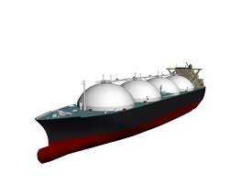
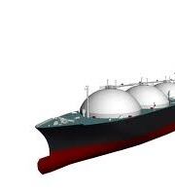




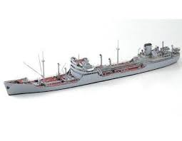
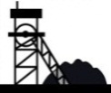
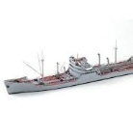
［参考］主な電力源の投入燃料規模と在庫状況の比較
①原子力発電所１基分（１００万kw）が１年間で発電する電力量を他の発電方式で代替した場合に必要な燃料
②国内民間在庫日数
（洋上在庫含まず、電力会社の発電用在庫（２０１２年度平均在庫日数等）で計算。※電力調査統計等より作成）
ウラン | 約２年程度
ＬＮＧ | 約１３日
石油 | 約６７日
石炭 | 約３３日
10トントラック2.1台
濃縮ウラン燃料21トン
LNG専用船4.75隻
（20万トンLNG船）
95万トン
大型タンカー7.75隻
（20万トン石油タンカー）
155万トン
大型石炭運船11.75隻
（20万トン船）
235万トン
濃縮ウラン
※海外で濃縮等加工済のもの（震災前の値）で、現在ではより大きい値となる。
天然ガス
※国家備蓄は約８５日（IEA基準、平成25年度3月末）資源エネルギー庁 「石油備蓄の現況」より
石油
石炭

Slide 18
３．エネルギーの需給に関する長期的、総合的かつ計画的に講ずべき施策（Ｐ２８～）
（１）安定的な資源確保のための総合的な政策の推進（Ｐ２８～）
・資源国等との人材育成分野等を含む多面的資源外交の推進と、リスクマネー供給拡大などによる北米・ロシア・アフリカ等における上流進出・供給源多角化の推進。
・価格や権益獲得等で交渉力の強化を図る包括的な事業連携等の新しい共同調達を後押しすべく、ＪＯＧＭＥＣによる出資や債務保証の優先枠を効果的に活用するとともに、仕向地条項の撤廃等を実現。
・シェールガス生産が拡大する北米からのＬＮＧ供給や取引条件多様化の推進、アジアの消費国間の連携等を通じて、日本を中心としたアジア地域大の安定的で柔軟なＬＮＧ需給構造を将来的に実現。
・将来の国産資源の商業化に向けて、メタンハイドレート、金属鉱物等海洋資源の開発を加速。また、鉱物資源の安定供給確保に不可欠なリサイクル及び備蓄体制の整備を進める。

Slide 19
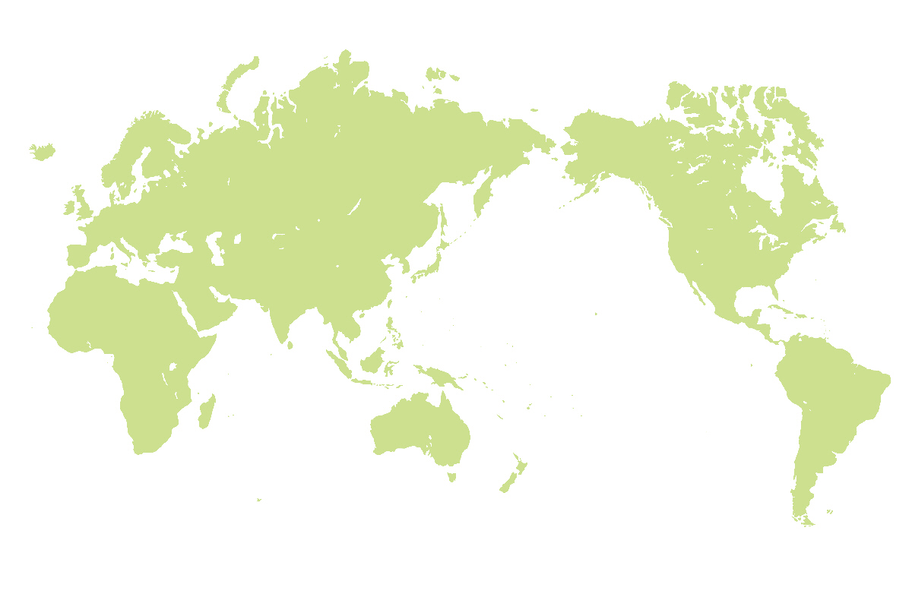
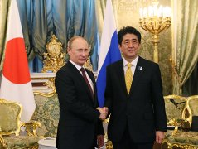
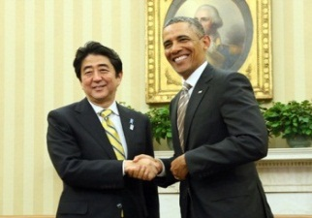
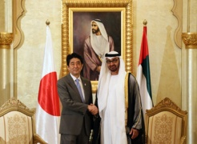
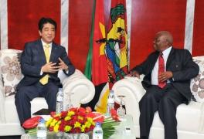
［参考］積極的な資源外交
米国政府からシェールガス約1,700万トン/年（日本のLNG輸入量の2割に相当）の輸出許可を獲得（現在日本が輸入しているLNGより安価である可能性大）。UAE（アブダビ首長国）では自主開発権益の延長も実現等。
＜中東＞
サウジ：石油の安定供給確保
ＵＡＥ：自主開発権益の延長
・安倍総理 サウジ・ＵＡＥ訪問
（2013年4月）
・安倍総理 バーレーン・クウェート
・カタール訪問
（2013年8月）
・安倍総理 オマーン訪問
（2014年1月）
・茂木大臣 サウジ・ＵＡＥ訪問
（2013年2月）
・茂木大臣 ＵＡＥ訪問
（2014年1月）
＜ロシア＞
近接な石油・天然ガスの供給源
・安倍総理 ロシア訪問（2013年4月）
・安倍総理 ロシア訪問（2014年2月）
・茂木大臣 ロシア訪問（2013年12月）
＜北米＞
初めてシェールガスの獲得
・安倍総理 米国訪問（2013年2月）
・茂木大臣 米国訪問（2013年7月）
・安倍総理 カナダ訪問（2013年9月）
・茂木大臣 カナダ訪問（2013年10月）
日本企業が参画する米国LNGプロジェクトの輸出承認の状況
プロジェクト名 （参画日本企業） | 輸出承認 （承認日） | 数量 （日本企業引取量） | 生産開始
フリーポート （大阪ガス、中部電力） | 承認済（2013.5.17） | 1080万㌧/年 （440万㌧/年） | 2018
コーヴポイント （住友商事） | 承認済（2013.9.11） | 575万㌧/年 （230万㌧/年） | 2017
フリーポート拡張 （東芝） | 承認済（2013.11.15） | 310万㌧/年 （220万㌧/年） | 2019
キャメロン （三菱商事、三井物産） | 承認済（2014.2.11） | 1200万㌧/年 （800万㌧/年） | 2017
＜モザンビーク＞
安価なＬＮＧや良質な石炭の確保
・安倍総理 モザンビーク訪問
（2014年1月）
18

Slide 20
３．エネルギーの需給に関する長期的、総合的かつ計画的に講ずべき施策
（２）徹底した省エネルギー社会とスマートで柔軟な消費活動の実現 （Ｐ３３～）
・省エネルギーの取組を部門ごとに加速すべく、目標となりうる指標を策定。
・省エネ法改正でピーク対策も評価する措置を導入。電力システム改革等によってエネルギー利用に関する多様な選択肢が示される環境が整う。
・需要家が合理的な判断に基づいて自由に選択する消費活動を通じて、供給構造やエネルギー源構成に変動を生じさせる「新たなエネルギー需給構造」の構築を加速。

Slide 21
（２）徹底した省エネルギー社会とスマートで柔軟な消費活動の実現 （Ｐ３３～）
①各部門における省エネの強化
・業務・家庭部門：業務・家庭部門の省エネ強化のため、トップランナー制度の対象の拡大を進める。２０２０年までに新築住宅・建築物について段階的に省エネルギー基準への適合を義務化。
・運輸部門：次世代自動車の普及。交通流の円滑化により自動車の実効燃費等を改善するため、自動運転システムを可能にする高度道路交通システム（ITS）等を推進。
・産業部門：省エネルギー効果の高い設備への更新を促進するため、製造プロセスの改善を含む省エネ投資促進支援策を推進。
②多様な選択肢から需要家が自由に選択することで供給構造に影響を与える消費活動の実現
・電力供給の状況に応じて需要の抑制ができるディマンドリスポンスの活用を促進するため、２０２０年代早期にスマートメーターを全世帯・全事業所に導入、需要抑制の対価を需要家に支払う仕組みを確立。

Slide 22
３．エネルギーの需給に関する長期的、総合的かつ計画的に講ずべき施策
（３）再生可能エネルギーの導入加速～中長期的な自立化を目指して～（Ｐ３７～）
・２０１３年から３年程度、導入を最大限加速、その後も積極的に推進。
・再生可能エネルギー等関係閣僚会議を創設し、政府の司令塔機能強化、関係省庁間連携を促進。
・これまでエネルギー基本計画を踏まえて示した水準^{(注)}を更に上回る水準の導入を目指し、エネルギーミックスの検討に当たっては、これを踏まえる。
・固定価格買取制度の適正な運用を基礎としつつ、環境アセスメントの期間短縮化等の規制緩和等を今後も推進するとともに、低コスト化・高効率化のための技術開発、大型蓄電池の開発・実証や送配電網の整備などの取組を推進。
（注）２００９年８月に策定した「長期エネルギー需給見通し（再計算）」（２０２０年の発電電力量のうちの再生可能エネルギー等の割合は１３．５％（１，４１４億kWh））及び２０１０年６月に開催した総合資源エネルギー調査会総合部会・基本計画委員会合同会合資料の「２０３０年のエネルギー需給の姿」（２０３０年の発電電力量のうちの再生可能エネルギー等の割合は約２割（２，１４０億kWh））。

Slide 23
［参考］再生可能エネルギーの導入拡大と課題
太陽光、風力、地熱などの拡大に全力
固定価格買取制度（２０１２年7月～）などにより、
最近、急速に導入が拡大。
⇒ 2011年度→2012年度で『1割増』
2012年度→2013年度12月時点で『2割超増』
ただし・・・
○再生可能エネルギーは、水力を除くと、発電総量の『1.6%』（2012年度）
○『家庭・企業の負担は増加』
－ 買取制度賦課金（電気料金に上乗せ）
（標準家庭の負担額 2012年度:約1300円/年→2014年度:約2700円/年）
○再生エネ先進国といわれる国の教訓にも学ぶべき
⇒ ドイツでも『曲がり角』
－ 国民負担は拡大し、運転が不安定な太陽光・風力を補う火力発電所の維持も困難に ・・・ 制度見直しに着手

Slide 24
［参考］
2009年の太陽光の余剰電力買取制度の開始、2012年の固定価格買取制度の導入により、再生可能エネルギー発電量は大幅に拡大。
再生可能エネルギー導入量（KW）
２０１３年度は１２月時点で530万KW増（2割超増）
2,800万
２０１２年度は１年間で
200万KW増（１割増）
２割超増
2,200万
2800万kW
2,000万
2200万kW
1,900万
2000万kW
1割増
1900万kW
2013年度
（12月末時点）
2010年度
2011年度
2012年度
約8,600億円
再生可能エネルギー拡大支援（億円）
Ｆ
Ｉ
Ｔ
賦課金
FIT賦課金総額
約6,500億円
一家庭あたり
年間約2,700円
6,000億円
約5,300億円
5,000億円
FIT賦課金総額
約3,500億円
一家庭あたり
年間約1300円
4,000億円
約3,000億円
FIT賦課金総額
約1,900億円
一家庭あたり
年間約830円
3,000億円
2,000億円
予算
政府予算
約2,100億円
1,000億円
約1,000億円
約1,800億円
2012年度
2013年度
2014年度

Slide 25
［参考］
太陽光、風力、地熱などの拡大に向けて取り組むべき課題
①コスト高の克服
  固定価格買取制度の安定的かつ適切な運用。
  低コスト化・高効率化に向けた技術開発・実証。
②出力の不安定性への対応
  再生可能エネルギーを大規模に送配電網に接続するため、大型蓄電池の活用、送配電技術の一層の高度化を図る。
③立地制約の克服
  立地規制の緩和や環境アセスメントの迅速化に取り組む。
  風力適地である北海道・東北から大消費地への送電網強化を図る。
    ※北本連系線の強化を含め、１兆１，７００億円程度の送電インフラ投資を行えば、北海道・東北に５９０万ｋWの風力等を導入することが可能との試算あり。
Notes:
●国民生活・経済への影響、地球温暖化
・２０１３年度の燃料費は、我が国全体で３．６兆円増加する見通し。国民一人当たり年間約３万円を 余計に海外に支払い、標準世帯の電気料金も震災前に比べ東京電力管内で月額約６，３００円から 約７，９００円になるなど、平均２割程度上昇。
・さらに、電気事業者の二酸化炭素排出量が、２０１０年度に比べ１．１億トン増加。これは、日本の 排出量の約９％分。

Slide 26
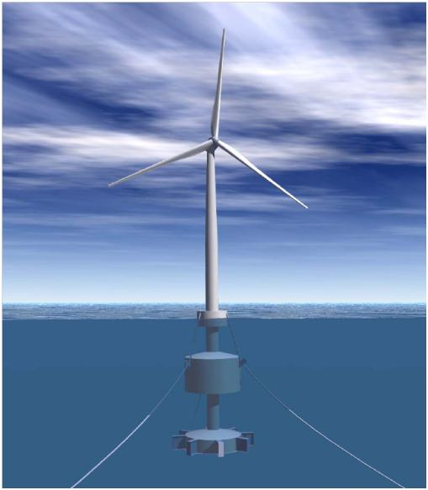
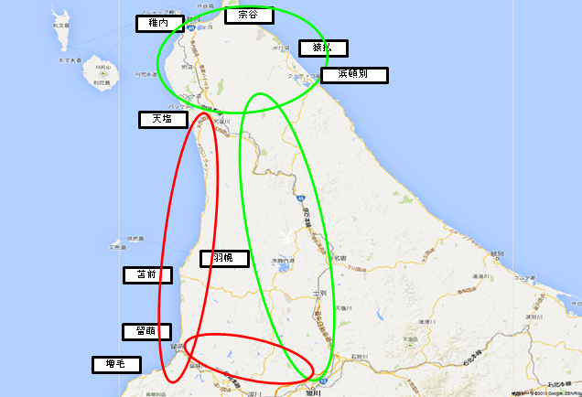
［参考］
課題解決に向けた取組 － 技術開発・実証/送電網整備/手続迅速化
技術開発・実証
【世界最大規模の7MW機】
世界初となる本格的な事業化を目指した
福島沖の浮体式洋上風力発電実証事業
（平成26年度以降は2基の7MW機を設置：280億円）
ブレード
半径80m
送電網整備
【北海道の送電網整備予定ルート】
北海道・東北の風力適地の送電網の整備・実証に国が半額支援
（平成25年度：250億円、平成26年度：150.5億円）
道央－オホーツクルート
手続迅速化
日本海側ルート
通常３，４年要する風力・地熱の環境アセスメントの手続期間を半減させるため民間の取組を支援
（平成26年度：20億円）
Notes:
●国民生活・経済への影響、地球温暖化
・２０１３年度の燃料費は、我が国全体で３．６兆円増加する見通し。国民一人当たり年間約３万円を 余計に海外に支払い、標準世帯の電気料金も震災前に比べ東京電力管内で月額約６，３００円から 約７，９００円になるなど、平均２割程度上昇。
・さらに、電気事業者の二酸化炭素排出量が、２０１０年度に比べ１．１億トン増加。これは、日本の 排出量の約９％分。

Slide 27
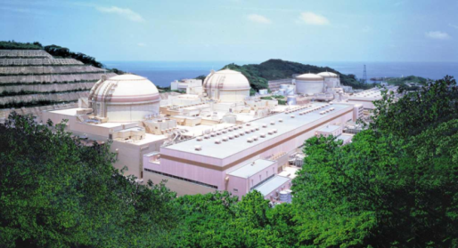
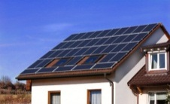
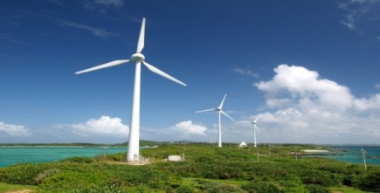
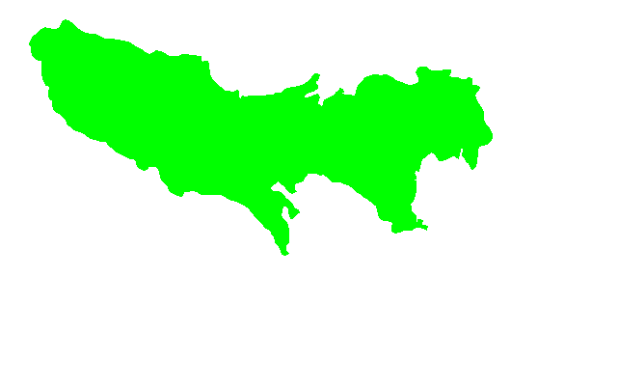
［参考］
再生可能エネルギーの発電比率を１％増やすためには・・・
太陽光発電（住宅用）
⇒ 約９００万ｋWの導入が必要（約２２０万戸）
風力発電
⇒ 約５００万ｋWの導入が必要（約２６９０基）
※２０１２年の総発電電力量をベースに試算。
原子力を再生可能エネルギーで置き換えるためには・・・
原子力発電
太陽光発電（住宅用）
風力発電
1基
（120万KW／74億KWH）
175万戸
※東京都のほぼ全ての戸建
（約700万KW／74億KWH）
約2100基
（約420万KW／74億KWH）
昨年末時点で約670万ｋW導入済み
昨年末時点で約270万kW導入済み
（注）太陽光発電（住宅用）は４ｋW、設備利用率１２％で試算。風力発電は２０００ｋW、設備利用率２０％で試算。

Slide 28
［参考］
■国民負担が急拡大
⇒ 2014年の買取制度賦課金は2000年と比較して『30倍』に拡大
＜標準家庭の負担額（電気料金に上乗せ）＞
2000年：80円／月 → 2014年：2400円／月（年間30000円）
■太陽光・風力の拡大 ＝ 天候により出力が変動
⇒ 稼働率の低いバックアップの火力が増加：ドイツにある天然ガス火力（2300万KW）のうち、600万KW分は年間3週間以下の稼動。
■南北を結ぶ系統整備が課題
⇒ 需要が大きな南部と風力発電が大量にある北部を結ぶ系統強化が課題。住民の反対等により系統整備は遅れており、現在、北部の風力発電はポーランドやチェコ等の周辺国に送電。
再生可能エネルギー先進国ドイツの状況

Slide 29
（３）再生可能エネルギーの導入加速～中長期的な自立化を目指して～（Ｐ３７～）
①風力・地熱の導入加速に向けた取組の強化
【陸上風力】
環境アセスメントの迅速化、地域内送電線整備を担う事業者の育成、広域的運営推進機関が中心となった地域間連系線の整備、大型蓄電池の開発・実証、規制・制度の合理化等を推進。
【洋上風力】
世界初の本格的な事業化を目指し、福島県沖や長崎沖で浮体式洋上風力の実証を進め、２０１８年頃までにできるだけ早く商業化。
【地熱】
投資リスクの軽減、環境アセスメントの迅速化、地域と共生した持続可能な開発等を推進。

Slide 30
②分散型エネルギーシステムにおける再生可能エネルギーの利用促進
分散型エネルギーシステムの構築を加速
→ 地域に新しい産業を起こし、地域活性化につながるもの
→ 緊急時に地域において一定のエネルギー供給を確保することにもつながる
地域に密着したエネルギー源であることから、地域が主体となって導入することが重要。同時に国民各層がエネルギー問題を自らの問題として捉える機会を創出。
【木質バイオマス等】
大きな可能性を有する未利用材の安定的・効率的な供給により、木質バイオマス発電・熱利用を、森林・林業施策等や農山漁村再生可能エネルギー法等を通じて積極的に推進。
【小水力発電】
河川法改正で水利権手続の簡素化等が図られた。今後、積極的な導入拡大を目指す。
【太陽光】
遊休地や学校、工場の屋根の活用など、地域で普及が進展。引き続き、取組を支援。
【再生可能エネルギー熱】
熱供給設備の導入支援や蓄熱槽源の複数の熱利用形態の実証の実施。

Slide 31
③固定価格買取制度の在り方
・固定価格買取制度等について、コスト負担増や系統強化等の課題を含め諸外国の状況等も参考に、再エネの最大の利用促進と国民負担抑制を最適な形で両立させる施策の組合わせを構築することを軸に総合的に検討。
④福島の再生可能エネルギー産業拠点化の推進
・産業技術総合研究所「福島再生可能エネルギー研究所」を開所するなど、再生可能エネルギー産業拠点化を推進。

Slide 32
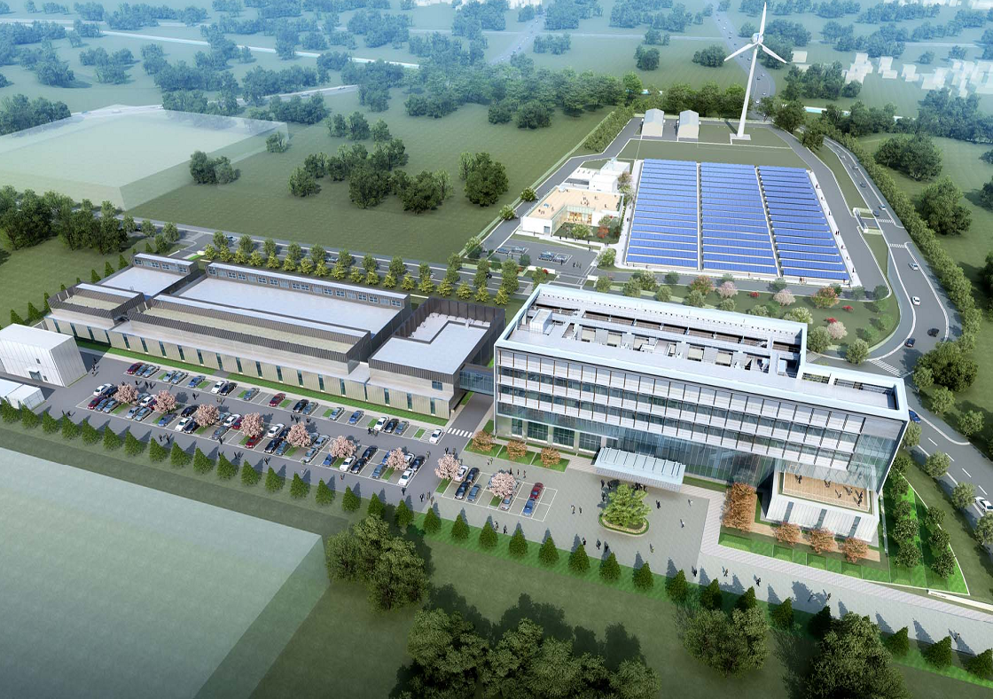
［参考］産業技術総合研究所福島再生可能エネルギー研究所
再生可能エネルギー
ネットワーク実証
・エネルギー貯蔵機能を有する再生可能エネルギーネットワークのエネルギーマネージメント
風力発電の
高度化技術
・高度サイトアセスメント手法の開発評価
実証試験区画
エネルギー貯蔵・
利用技術
・太陽光、風力等、時間変動する再生可能エネルギーからの水素製造及びその液体燃料化
・熱電併給による高効率エネルギー回生
次世代太陽光
モジュール量産技術評価・標準化技術
・厚さ100μ以下のウェーハを用いた低価格・軽量の太陽電池モジュールの量産開発
・モジュール性能の実証評価
実験別棟
地球熱の適正化技術
・地球熱（地熱・地中熱）のポテンシャルマップ作成
・地中熱利用システムの開発実証
研究本館
福島再生可能エネルギー研究所 完成予想図
人員：１００名超 【産総研全体の約１％】
（内訳：研究職２８名、事務職８名、契約職員３６名、外部研究員３０名）
予算：建設費７０億円、設備費３１億円、年間運営規模約２０億円
敷地：５５，０００㎡（東京ドーム１．２個分）
主な実証設備：太陽光発電５００ｋW、風力発電３００ｋW 等

Slide 33
３．エネルギーの需給に関する長期的、総合的かつ計画的に講ずべき施策
（４）原子力政策の再構築（Ｐ４１～）
①福島の再生・復興に向けた取組
・福島の再生・復興に向けた取組がエネルギー政策の再構築の出発点。
・廃炉・汚染水対策は、世界にも前例のない困難な事業。国が前面に立ち、一つ一つの対策を着実に履行する不退転の決意を持って取組を実施。
・国の取組として、廃炉・汚染水対策に係る司令塔機能を一本化し、体制を強化。予防的・重層的な対策を進めるため、技術的観点から支援を強化。
・賠償や除染・中間貯蔵施設事業等について国が前面に出る方針を明確化。
・加えて、東京電力福島第一原子力発電所の周辺地域において、廃炉関連技術の研究開発拠点やメンテナンス・部品製造を中心とした生産拠点も必要となり得ることから、こうした拠点の在り方について地元の意見も踏まえつつ、検討。

Slide 34
②原子力利用における不断の安全性向上と安定的な事業環境の確立
・原子力の「安全神話」と決別し、世界最高水準の安全性を不断に追求。
・原子力規制委員会により世界で最も厳しい水準の規制基準に適合すると認められた場合には、その判断を尊重し原子力発電所の再稼働を進める。国も前面に立ち、立地自治体等関係者の理解と協力を得るよう、取り組む。
・事業者は、リスクマネジメント体制を整備し客観的・定量的リスク評価手法を実施。国は、競争が進展した環境下でも、円滑な廃炉、迅速な安全対策、安定供給といった課題に対応できるよう、事業環境の在り方を検討。
・原子力損害賠償制度の見直しは、エネルギー政策を勘案しつつ、福島賠償の実情等を踏まえ総合的に検討。また、ＣＳＣ（原子力損害賠償条約） 締結に向け作業を加速化。
・原子力災害対策の強化に加え、関係自治体の避難計画の充実化を支援。

Slide 35
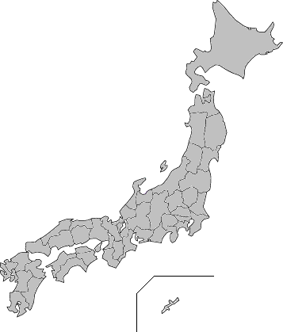
［参考］原子力発電所の適合申請状況等 （平成26年4月21日現在）
東京電力㈱柏崎刈羽原子力発電所
北海道電力㈱泊発電所
電源開発㈱大間発電所
110 110 110 110 110 136 136
58 58 91
138
２８
２３
２０
１９
２３
１７
１６
２４
２２
４
東北電力㈱東通原子力発電所
110
北陸電力㈱志賀原子力発電所
８
54 121
２０
７
東京電力㈱東通原子力発電所
139
日本原子力発電㈱敦賀発電所
36 116
４３
２６
関西電力㈱美浜発電所
東北電力㈱女川原子力発電所
34 50 83
52 83 83
４３
４１
３７
２９
１８
１１
関西電力㈱大飯発電所
東京電力㈱福島第一原子力発電所
118 118 118 118
46 78 78 78 78 110
３４
３４
２２
２０
関西電力㈱高浜発電所
東京電力㈱福島第二原子力発電所
83 83 87 87
110 110 110 110
３９
３８
２８
２８
３１
２９
２８
２６
日本原子力発電㈱
東海第一・第二発電所
中国電力㈱島根原子力発電所
：新規制基準への適合
確認申請した炉
（１０発電所１７基）
46 82 137
17 110
３９
２４
３５
九州電力㈱玄海原子力発電所
中部電力㈱浜岡原子力発電所
56 56 118 118
54 84 110 114 138
※ 号機の上部の数値は電気出力(万kW)、
号機内の数値は運転開始後の経過年数。
３８
３２
１９
１６
２６
２０
８
九州電力㈱川内原子力発電所
四国電力㈱伊方発電所
出力規模
BWR
ABWR
89 89
57 57 89
PWR
２９
２８
３６
３１
１９
34
審査書案作成中
50万ｋW未満
100万ｋW未満
100万ｋW以上

Slide 36
３．エネルギーの需給に関する長期的、総合的かつ計画的に講ずべき施策
（４）原子力政策の再構築（Ｐ４１～）
③対策を将来へ先送りせず、着実に進める取組
１）使用済燃料問題の解決に向けた取組の抜本強化と総合的な推進
・国が前面に立ち、高レベル放射性廃棄物の最終処分に向けた取組を推進。
・将来世代が最良の処分方法を選択できるよう、可逆性・回収可能性を担保。
・直接処分など代替処分オプションに関する調査・研究を推進。
・処分場選定では国が科学的見地から説明し、また、地域の合意形成の仕組みを構築することとし、「特定放射性廃棄物の最終処分に関する基本方針（2008年３月閣議決定）」の改定を早急に実施。
・中間貯蔵施設や乾式貯蔵施設等の建設・活用を促進、政府の取組を強化。
・放射性廃棄物の減容化・有害度低減のための技術開発を推進。

Slide 37
２）核燃料サイクル政策の推進
・関係自治体や国際社会の理解を得つつ、核燃料サイクルを推進するとともに、中長期的な対応の柔軟性を保持。
・平和利用を大前提に、利用目的のないプルトニウムは持たないとの原則を引き続き堅持し、これを実効性あるものとするため、プルトニウムの回収と利用のバランスを十分に考慮しつつ、プルトニウムを適切に管理・利用。
・米仏等と国際協力を進め、高速炉等の研究開発を推進。
・もんじゅは、廃棄物の減容・有害度の低減や核不拡散関連技術等の向上のための国際的な研究拠点と位置付け、過去の反省の下、あらゆる面で徹底的な改革を行い、もんじゅ研究計画に示された成果の取りまとめを目指し、克服すべき課題について、国の責任の下、十分な対応を進める。

Slide 38
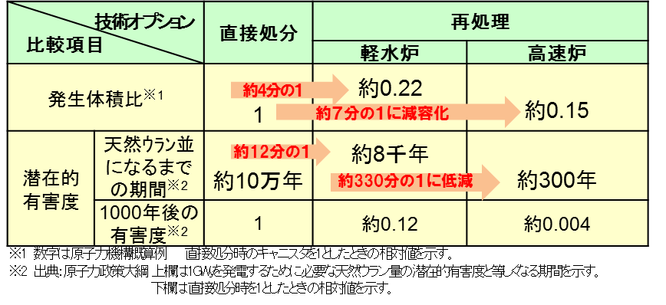
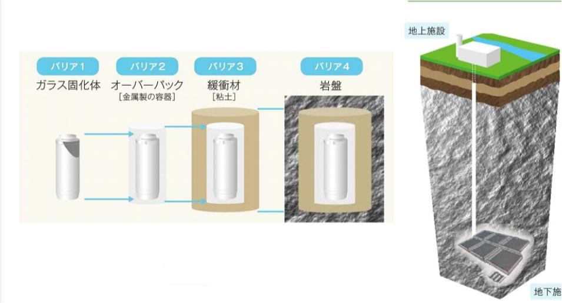
［参考］高レベル放射性廃棄物の最終処分
日本国内で既に約１７，０００トンの使用済燃料を保管中。これまでに再処理された分も合わせると、ガラス固化 体約２５，０００本相当の高レベル放射性廃棄物が存在。
最終処分地選定に向け、新たなスキームを構築し、使用済燃料問題の解決に向けた取組を抜本に強化し、総合的に推進する。
①科学的根拠に基づく国からの適地の提示
②将来の技術進歩を考慮した可逆性・回収可能性を担保した処分方法
【廃棄物の発生量と処分場面積】 【廃棄物の減容・有害度の低減】
○100万kw級の原子力発電所を一年間運転した場合、約30本分のガラス固化体（約5.8m³＝標準的な学校の教室の1／30程度）が発生。
○ガラス固化体40,000本（平成20年の閣議決定で想定した最終処分施設一施設の規模）を処分する際の地下処分場面積は６ｋｍ^{２}程度（中部国際空港[約5.8km²]と同程度） 。
※使用済燃料の再処理を行うことにより、高レベル放射性廃棄物の体積を約1/4に低減可能。また、放射能の有害度が天然ウラン並になるまでの期間を1/10以下にすることができる。
高レベル放射性廃棄物処分施設
人工バリア
天然バリア
地上施設
バリア１
バリア２
バリア３
バリア４
ガラス固化体
直径:0.4m
長さ:1.3m
オーバーパック
[金属製の容器]
緩衝材
[粘土]
岩盤
地下３００メートル以深
ガラスと混ぜることで放射性物質を地下水に溶け出しにくくする。
約２０cmの炭素鋼の容器。当面１０００年間は確実に地下水から隔離。
約７０cmの粘土。地下水と放射性物質の移動を遅くする。
地下深くの安定した岩盤で長期間放射性物質を閉じこめる。酸素が少なく、金属も腐食しにくい。
地下施設
出典：2013.10.16 第7回基本政策分科会資料

Slide 39
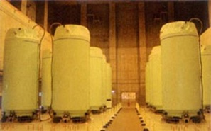
［参考］使用済燃料の乾式貯蔵
（１）使用済燃料の貯蔵能力の強化は、原子力発電に伴って発生する使用済燃料を安全に管理する選択肢を広げるもの。これは核燃料サイクル政策の中長期的な対応の柔軟性を高め、エネルギー安全保障に資することとなる。
（２）使用済燃料の貯蔵については、発電所の敷地内外を問わず、新たな地点の可能性を幅広く検討しながら、乾式貯蔵施設等の建設・活用を促進。
（３）例えば、米国やドイツ等では、発電所の敷地内外での乾式貯蔵が行われており、新たな施設の建設も計画されているところ。
安全機能 | 安全対策
除熱 | キャスクと建屋による自然空冷 （キャスク内部に熱伝導に優れたガスを充填し、伝熱フィンで除熱）
閉じ込め | キャスクによる気密性の確保 （開口部は金属製の二重の蓋部のみ。水没しても気密性を担保）
遮へい | キャスクと建屋による放射線の遮へい （キャスク内部はステンレス、鉛、合成樹脂により多重防護）
臨界防止 | キャスク内バスケットによる燃料集合体の離隔 （仕切板は、中性子吸収剤（ほう素）を添加したアルミニウム合金製）
日本原子力発電㈱東海第二発電所
（発電所敷地内に貯蔵施設を新設した例）
出典：電気事業連合会
出典：原子力発電・核燃料サイクル技術等検討小委員会（第8回）資料を基に作成

Slide 40
３．エネルギーの需給に関する長期的、総合的かつ計画的に講ずべき施策
（５）化石燃料の効率的・安定的な利用のための環境の整備（Ｐ４９～）
①高効率石炭・ＬＮＧ火力発電の有効活用の促進
・環境アセスメント期間を短縮。次世代高効率石炭火力発電技術（ＩＧＣＣ等）の開発・実用化、二酸化炭素回収貯留（ＣＣＳ）技術を推進。
・我が国の先端的な高効率石炭・ＬＮＧ火力発電の輸出を促進。
②石油・ＬＰガス産業の市場構造・事業基盤の再構築
・ガソリン等の需要の構造的な減少に対応するため、資本の壁を超えた石油コンビナート事業再編・設備最適化、石油化学や電力等他事業分野への進出強化等による石油産業の経営基盤・競争力の強化。
・サービスステーション（ＳＳ）やＬＰガス事業者の経営基盤強化・事業多様化、公正・透明な取引構造の確立。

Slide 41
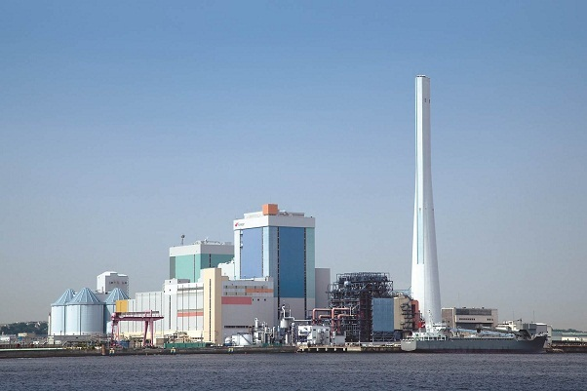
［参考］石炭火力発電について
○日本の発電効率は世界最高水準。地球温暖化への貢献も期待できる。
○今後、更なる技術開発による効率の向上、国内での最新技術の導入促進とともに、海外
展開を積極的に推進していくことにより、地球環境問題の解決にも貢献。
最新鋭の高効率石炭火力発電所
（電源開発 磯子火力発電所）
日本の技術を適用した場合の
ＣＯ２削減効果（試算）
日本の技術
米国
中国
インド
石炭火力からのＣＯ２排出量
17億トン
33億トン
8億トン
削減効果
▲4億トン
▲8億トン
▲3億トン
合計 ▲15億トン
（日本全体の排出量：約13億トン）
Notes:
・石炭火力については、経済性に優れ、日本の電力の約４分の１を担っている重要なベース電源。世界全体で見ても、アジアを中心に大きな需要。
・一方で、二酸化炭素の排出など環境負荷の面で課題あり、高効率な発電技術を利用し、 環境負荷の低減に努めながら活用することが必要。
・現在、日本の石炭火力発電の効率は世界最高水準。写真の磯子火力発電所は、 環境対策にも 優れ、運転中でも煙が見えない。貯蔵している石炭も外部からは見えない。
・こうした日本の高効率石炭火力が世界で活躍することが期待される。
・我が国で運転中の最新の高効率石炭火力を仮にアメリカ・中国・インドに適用すると、 年間１５億 トンの二酸化炭素の削減効果。これは我が国全体の年間排出量を超える量。
・今後、更なる技術開発による効率の向上、国内での最新技術の導入促進とともに、海外展開を 積極的に推進していくことにより、地球環境問題の解決にも貢献。

Slide 42
３．エネルギーの需給に関する長期的、総合的かつ計画的に講ずべき施策
（６）市場の垣根を外していく供給構造改革等の推進（Ｐ５２～）
①電力システム改革の断行
・安定供給の確保と料金の最大限の抑制等を実現すべく、法定スケジュールに従い、広域系統運用の拡大、小売及び発電全面自由化、法的分離による送配電部門の一層の中立化を推進。需要者が様々なサービスを選択できる市場を実現。
・全面自由化の下でも電力の安定供給を確保するため、系統運用者による調整電源の調達の枠組みや、小売事業者に対する供給力確保義務、広域的運営推進機関による発電所建設者募集の仕組みを導入。
②ガスシステム改革及び熱供給システム改革の推進
・電力システム改革と相まって、小売の全面自由化、供給インフラのアクセス向上・整備促進や簡易ガス事業制度の見直しなどガスシステム全体の改革を推進。
・地域等における熱電一体利用等による熱の一層の多様かつ有効な利用を推進するため、制度改革を含め、熱供給事業の在り方を見直し。

Slide 43
［参考］電力システム改革
（１）電力システム改革の３つの目的
（２）電力システム改革の３本柱
① 安定供給を確保する。
② 電気料金を最大限抑制する。
③ 需要家の選択肢や事業者の事業機会を
拡大する。
① 広域系統運用の拡大。
② 小売及び発電の全面自由化。
③ 法的分離の方式による送配電部門の
中立性の一層の確保。
 | 実施時期 | 法案提出時期
【第１段階】 広域的運営推進機関の設立 | 平成２７年（２０１５年）を 目途に設立 | 平成２５年（２０１３年）１１月１３日成立（※第２段階、第３段階の実施時期・法案提出時期、留意事項を規定）
【第２段階】 電気の小売業への参入の全面自由化 | 平成２８年（２０１６年）を 目途に実施 | 平成２６年（２０１４年）通常国会に法案提出
【第３段階】 法的分離による送配電部門の中立性の一層の確保、電気の小売料金の全面自由化 | 平成３０年から平成３２年まで（２０１８年から２０２０年まで）を目途に実施 | 平成２７年（２０１５年）通常国会に法案提出することを目指すものとする

Slide 44
３．エネルギーの需給に関する長期的、総合的かつ計画的に講ずべき施策
（７）国内エネルギー供給網の強靱化（Ｐ５５～）
・産油国・周辺国との連携も含めた石油・ＬＰガス備蓄体制・危機対応の強化。
・石油コンビナート・ＳＳ・ＬＰガス充填所の災害対応力強化や、関係省庁間の連携による緊急時対応制度の整備・訓練体制の確立、重要インフラ施設等需要サイドにおける備蓄の充実。
・広域的運営推進機関が中心となった東西の周波数変換設備や地域間連系線等の送電インフラの増強、地域における電源の分散化などの電力供給の強靱化。
・天然ガス基地間での補完体制の強化・パイプライン整備や都市ガスの耐震化。
・自治体等との連携を含む地域政策として、過疎地におけるＳＳ等の燃料供給機能の維持。

Slide 45
３．エネルギーの需給に関する長期的、総合的かつ計画的に講ずべき施策
（８）安定供給と地球温暖化対策に貢献する水素等の新たな二次エネルギー構造への変革（Ｐ５８～）
①コージェネレーションの推進、蓄電池の導入推進
・コジェネ発電による電気の取引円滑化等の検討。
②自動車等の分野において需要家が多様なエネルギー源を選択できる環境整備の促進
・電気等を動力源とする次世代自動車の新車販売台数を2030年に５割から７割まで拡大。
・技術開発、国際標準化等による蓄電池の低コスト化・高性能化。
③“水素社会”の実現に向けた取組の加速
・定置用燃料電池について、家庭用（エネファーム）は2030年に530万台導入することを目標に、市場自立化に向けた導入支援や技術開発・標準化を通じたコスト低減を促進。業務・産業用も早期実用化を目指し技術開発や実証を推進。
・2015年から商業販売が始まる燃料電池自動車の導入を推進するため、規制見直し等によって同年内に水素ステーション100ヶ所整備の目標を達成するとともに、低コスト化のための技術開発等によりステーションの整備を促進。
・水素発電等の利用技術の実用化や、水素の製造から貯蔵・輸送に関する技術開発等の推進。
・“水素社会”の実現に向けたロードマップを本年春を目途に策定。

Slide 46
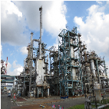
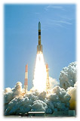

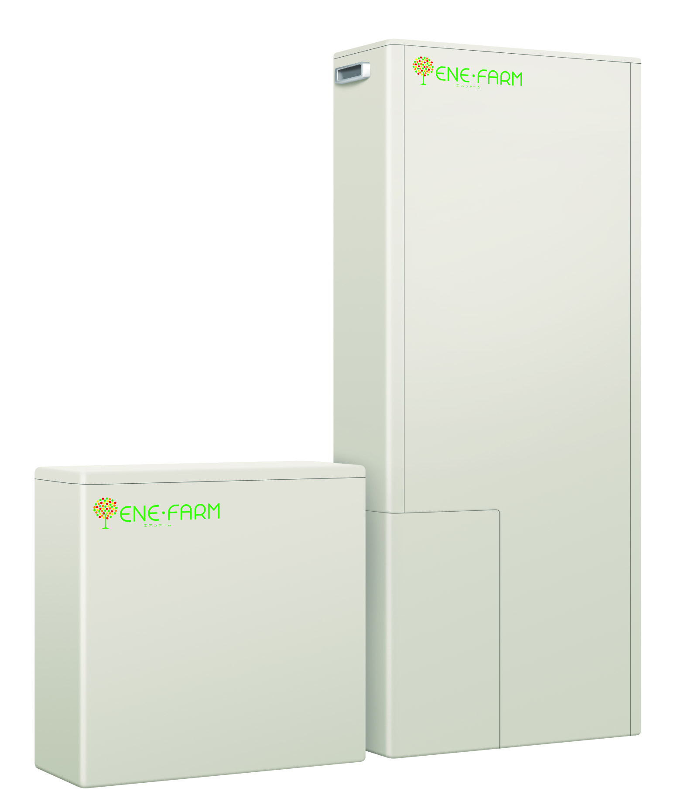

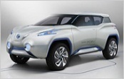



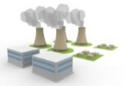

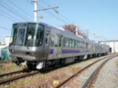


［参考］水素エネルギー
電気、熱と並ぶ将来有望な二次エネルギー
【水素エネルギー利活用の意義】
【水素エネルギー利活用の形態】
○エネルギー政策上の意義
産業ガス
ロケット燃料
エネルギーセキュリティ
従来
・多様な一次エネルギーから製造が可能。また、
様々な形態で貯蔵・輸送が可能。
産業ガスや特殊用途
低環境負荷
家庭用燃料電池
（エネファーム）
燃料電池自動車
（FCV）
・エネルギー効率が高く、利用時に温室効果ガスの排出がない。
現在
レジリエンス
エネルギー
利用本格化
・定置用燃料電池は分散型エネルギーとして機能。
・燃料電池自動車は非常時の電力供給も可能。
2009年市販開始
2015年市販予定
FC：燃料電池
○産業政策上の意義
我が国の技術的優位性
将来
FCフォークリフト
FCバス
水素発電・業務用FC
・水素を用いる燃料電池分野は、欧米に比べ特許出願数（主要国の約６割）も多く、我が国企業が競争力を持つ。
多様な
用途
水素ジェット航空機
FCスクーター
ポータブルFC
FC鉄道車両
Notes:
●国民生活・経済への影響、地球温暖化
・２０１３年度の燃料費は、我が国全体で３．６兆円増加する見通し。国民一人当たり年間約３万円を 余計に海外に支払い、標準世帯の電気料金も震災前に比べ東京電力管内で月額約６，３００円から 約７，９００円になるなど、平均２割程度上昇。
・さらに、電気事業者の二酸化炭素排出量が、２０１０年度に比べ１．１億トン増加。これは、日本の 排出量の約９％分。

Slide 47
３．エネルギーの需給に関する長期的、総合的かつ計画的に講ずべき施策
（９）市場の統合を通じた総合エネルギー企業等の創出と、エネルギーを軸とした成長戦略の実現（P６３～）
①電力システム改革等の制度改革を起爆剤とするエネルギー産業構造の大転換
②総合的なエネルギー供給サービスを行う企業等の創出
③エネルギー分野における新市場の創出と、国際展開の強化による成長戦略の実現
・異分野の技術革新を取り込み、エネルギー分野の新市場を創出。
・蓄電池や燃料電池など我が国がリードする先端技術の市場を拡大。
・高効率火力発電、再エネ・省エネ技術、原子力等のインフラ輸出を官民の力を結集しつつ促進。
・アジアのLNG導入に向けた制度・インフラ整備への技術面等での協力や、石油コンビナート事業の海外展開など、世界のエネルギー供給事業への積極的な参画。
（１０）総合的なエネルギー国際協力の展開（P６８～）
需給構造安定化のためのエネルギー国際協力体制の拡大・深化
・ＩＥＡ、ＩＡＥＡ等の多国間エネルギー協力を強化するとともに、特にアジア・太平洋地域ではＥＲＩＡ（東アジア・アセアン経済研究センター）を中核機関としＥＡＳ（東アジアサミット）を域内エネルギー安全保障確保の枠組みとして活用。
・二国間エネルギー協力を強化し、特に日米については、総合的な協力関係への拡大。

Slide 48
４．戦略的な技術開発の推進（Ｐ７３～）
（エネルギーの需給に関する施策を長期的、総合的かつ計画的に推進するために重点的に研究開発するための施策を講ずべきエネルギーに関する技術及び施策）
・技術開発ロードマップを本年夏までに策定。
・蓄電池・燃料電池の低コスト化、石炭・ＬＮＧ火力発電等の高効率化、核燃料廃棄物減容化・有害度低減技術、水素の貯蔵・輸送技術、核融合や宇宙太陽光など革新的技術開発に取り組む。
５．国民各層とのコミュニケーションとエネルギーに関する理解の深化（Ｐ７５～）
（エネルギーの需給に関する施策を長期的、総合的かつ計画的に推進するために必要な事項）
①エネルギーに関する国民各層の理解の増進
②双方向的なコミュニケ－ションの充実

